Slide 1
5 sentidos
Educadora rita Bonança

Slide 2
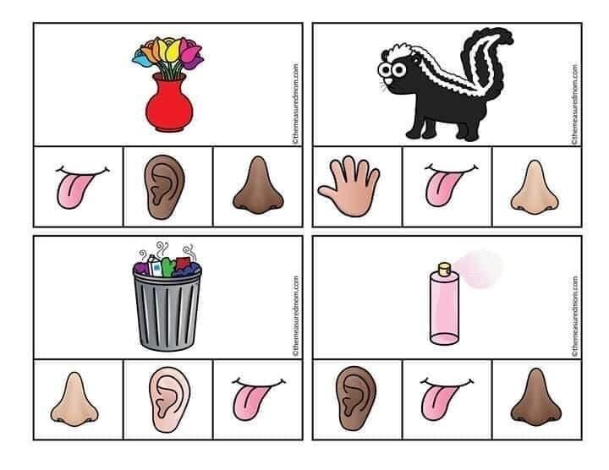
QUAL é o nome deste objeto? qUE SENTIDO é Utilizado?

Slide 3

olfato

Slide 4
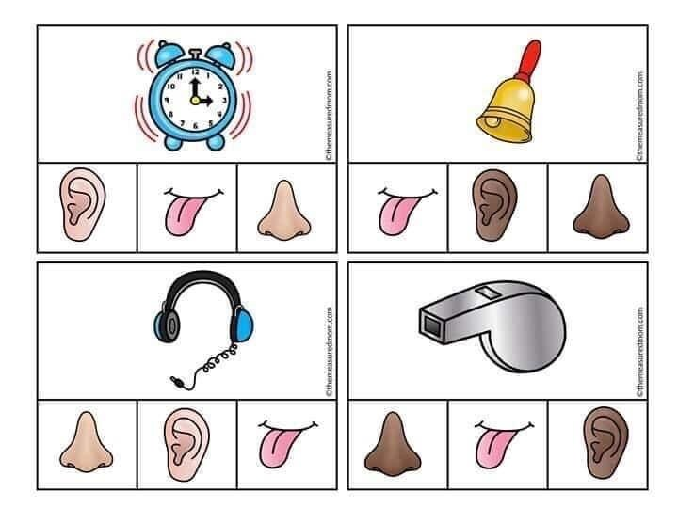
QUAL é o nome deste objeto? qUE SENTIDO é Utilizado?

Slide 5
audição

Slide 6
Oual é o nome deste ANIMAL? qUE SENTIDO é Utilizado?

Slide 7
olfato

Slide 8
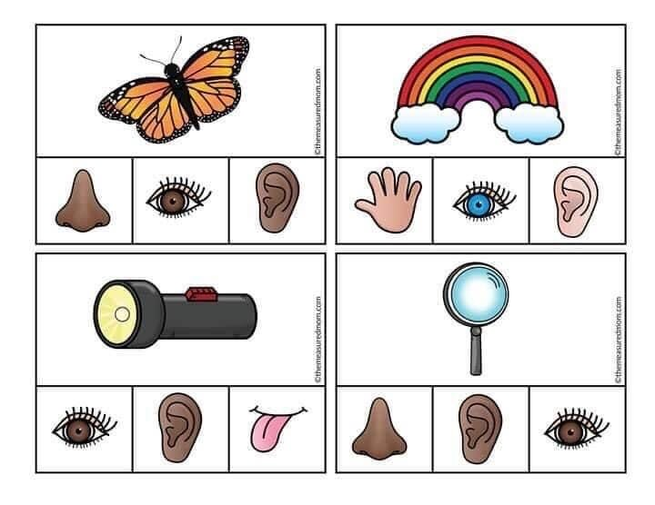
Oual é o nome deste ANIMAL? qUE SENTIDO é Utilizado?

Slide 9
visão

Slide 10
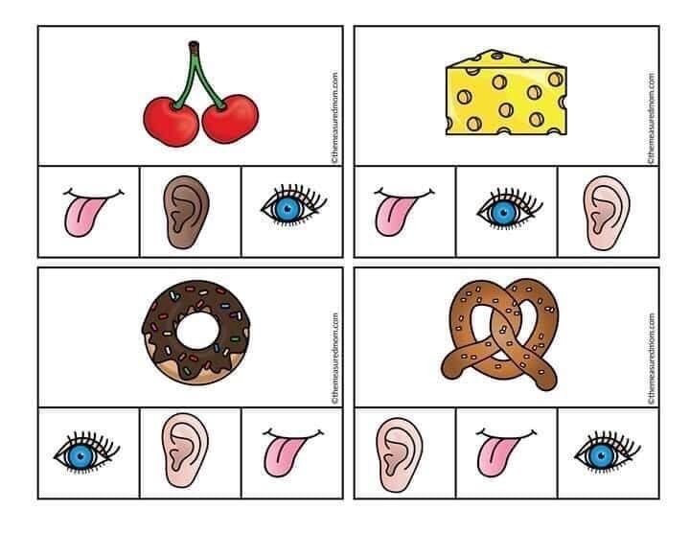
OUAL é o nome deste FRUTO? qUE SENTIDO é Utilizado?

Slide 11
PALADAR

Slide 12
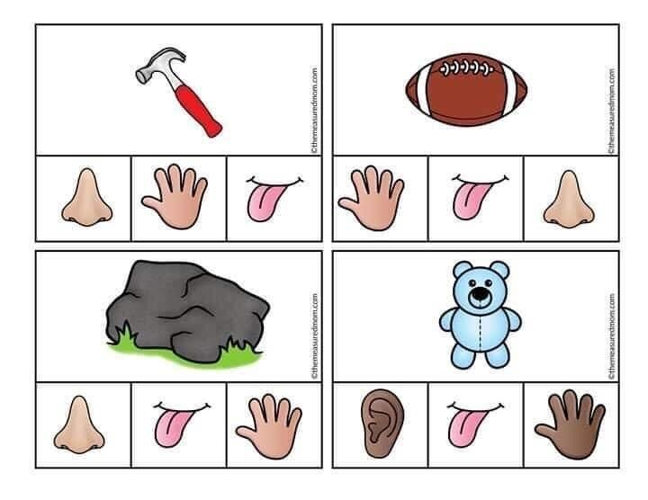
QUAL é o nome deste objeto? qUE SENTIDO é Utilizado?

Slide 13
tato

Slide 14
QUAL é o nome deste objeto? qUE SENTIDO é Utilizado?

Slide 15
olfato

Slide 16
qUAL é o nome deste ALIMENTO? qUE SENTIDO é Utilizado?

Slide 17
PALADAR

Slide 18
QUAL é o nome deste objeto? qUE SENTIDO é Utilizado?

Slide 19
tato

Slide 20
qUAL é este fenómeno natural? qUE SENTIDO é Utilizado?

Slide 21
visão

Slide 22
QUAL é o nome deste objeto? qUE SENTIDO é Utilizado?

Slide 23
visão

Slide 24
QUAL é o nome deste objeto? qUE SENTIDO é Utilizado?

Slide 25
audição

Slide 26
qUAL é o nome deste doce? qUE SENTIDO é Utilizado?

Slide 27
PALADAR

Slide 28
qUAL é o nome deste objeto natural? qUE SENTIDO é Utilizado?

Slide 29
tato

Slide 30
QUAL é o nome deste objeto? qUE SENTIDO é Utilizado?

Slide 31
tato

Slide 32
qUAL é o nome este objeto? qUE SENTIDO é Utilizado?

Slide 33
visão

Slide 34
qUAL é o nome deste objeto? qUE SENTIDO é Utilizado?

Slide 35
audição

Slide 36
QUAL é o nome deste objeto? qUE SENTIDO é Utilizado?

Slide 37
audição

